Slide 1
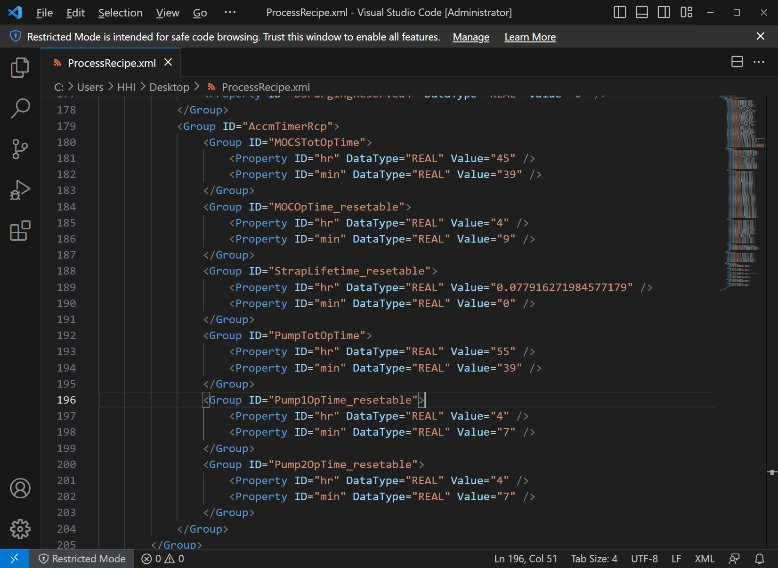
MOCS Operating Time Recipe 저장 기능
시간과 분 저장, 초단위는 상실
Prototype SW 데이터 구조상 한계로 초단위 저장이 필요하다면 양산에서 반영
MOCS 및 S-trap Time count 기준
Engine Speed > 30rpm
RSV open

Slide 2
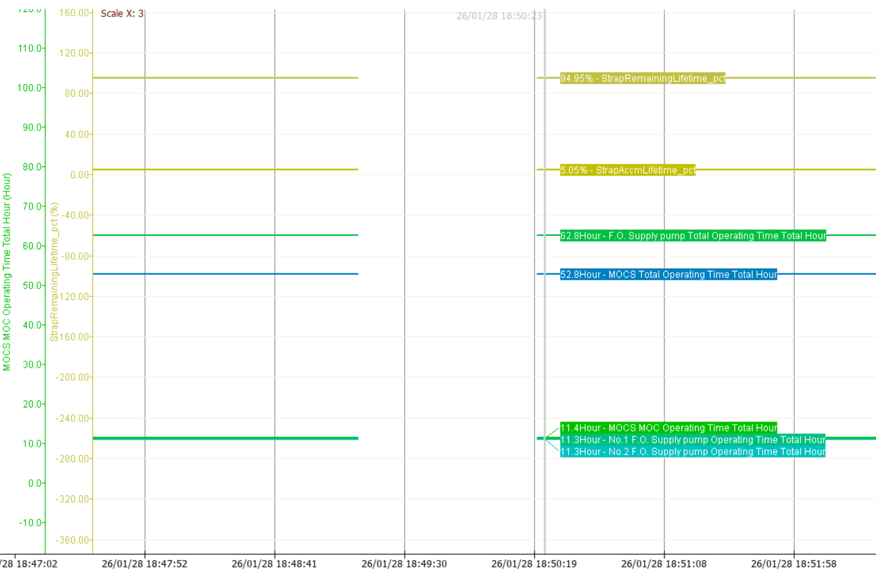

Slide 3
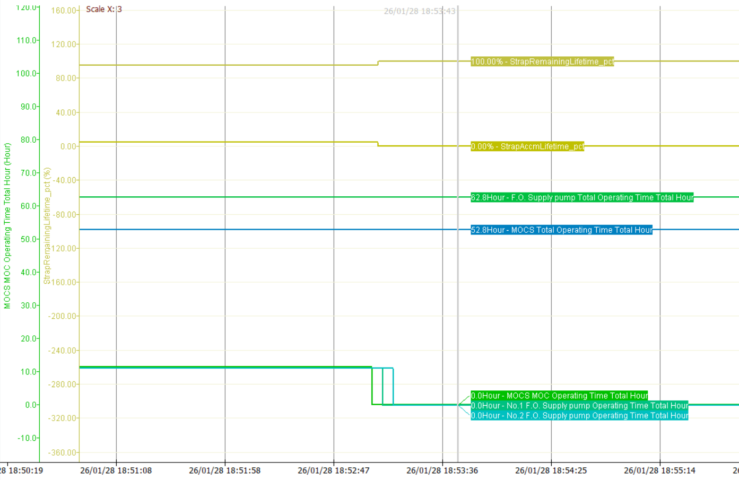

Slide 4
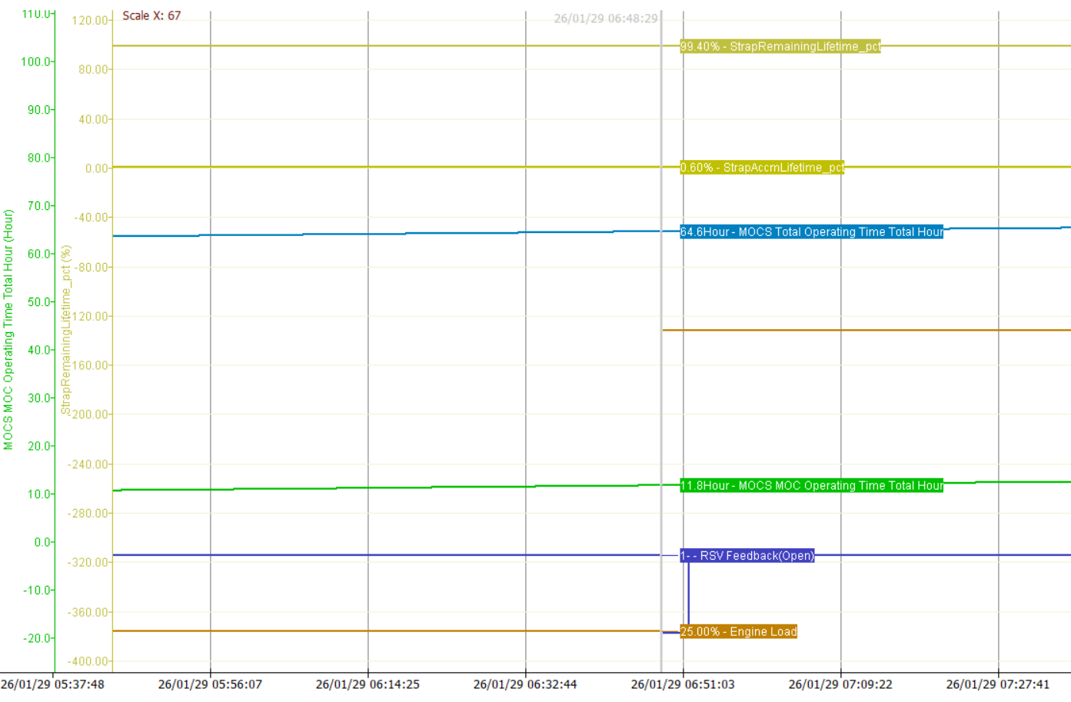

Slide 5
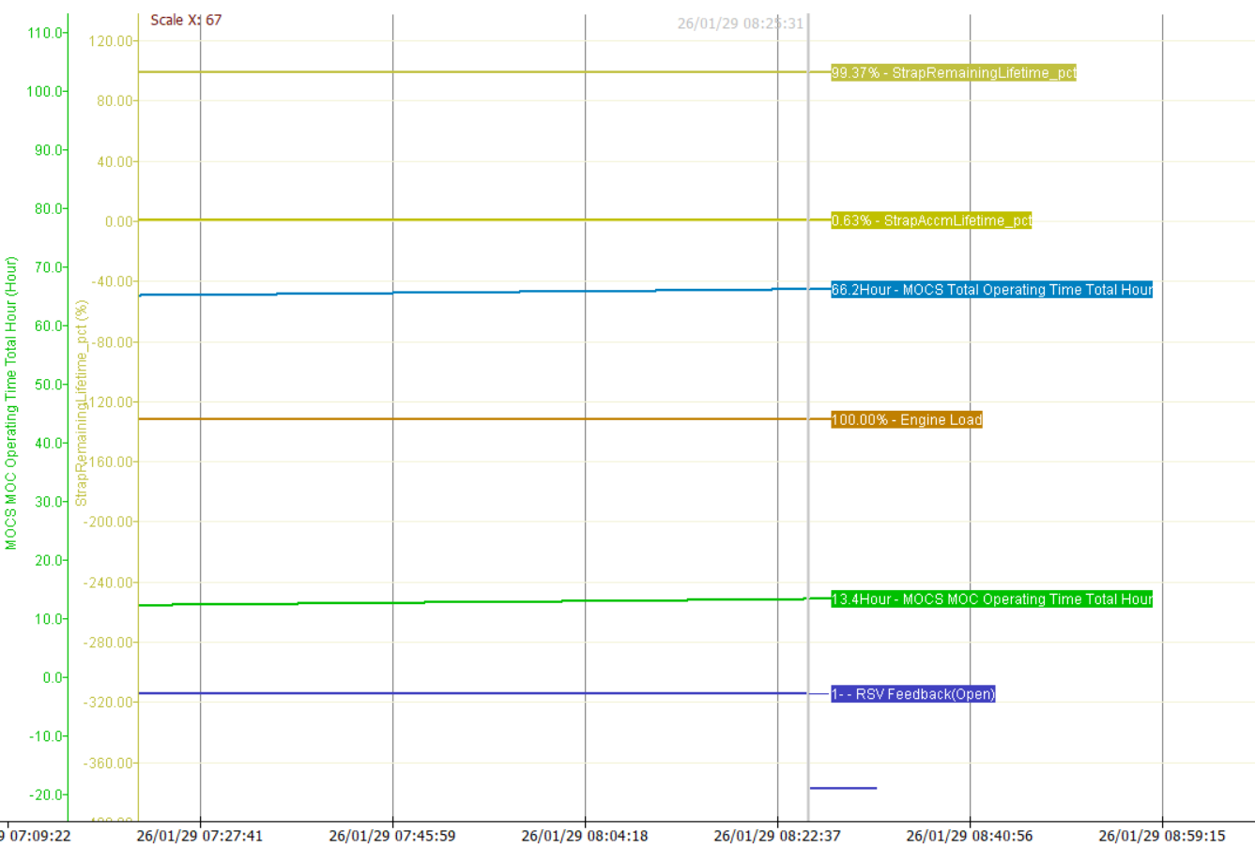

Slide 6
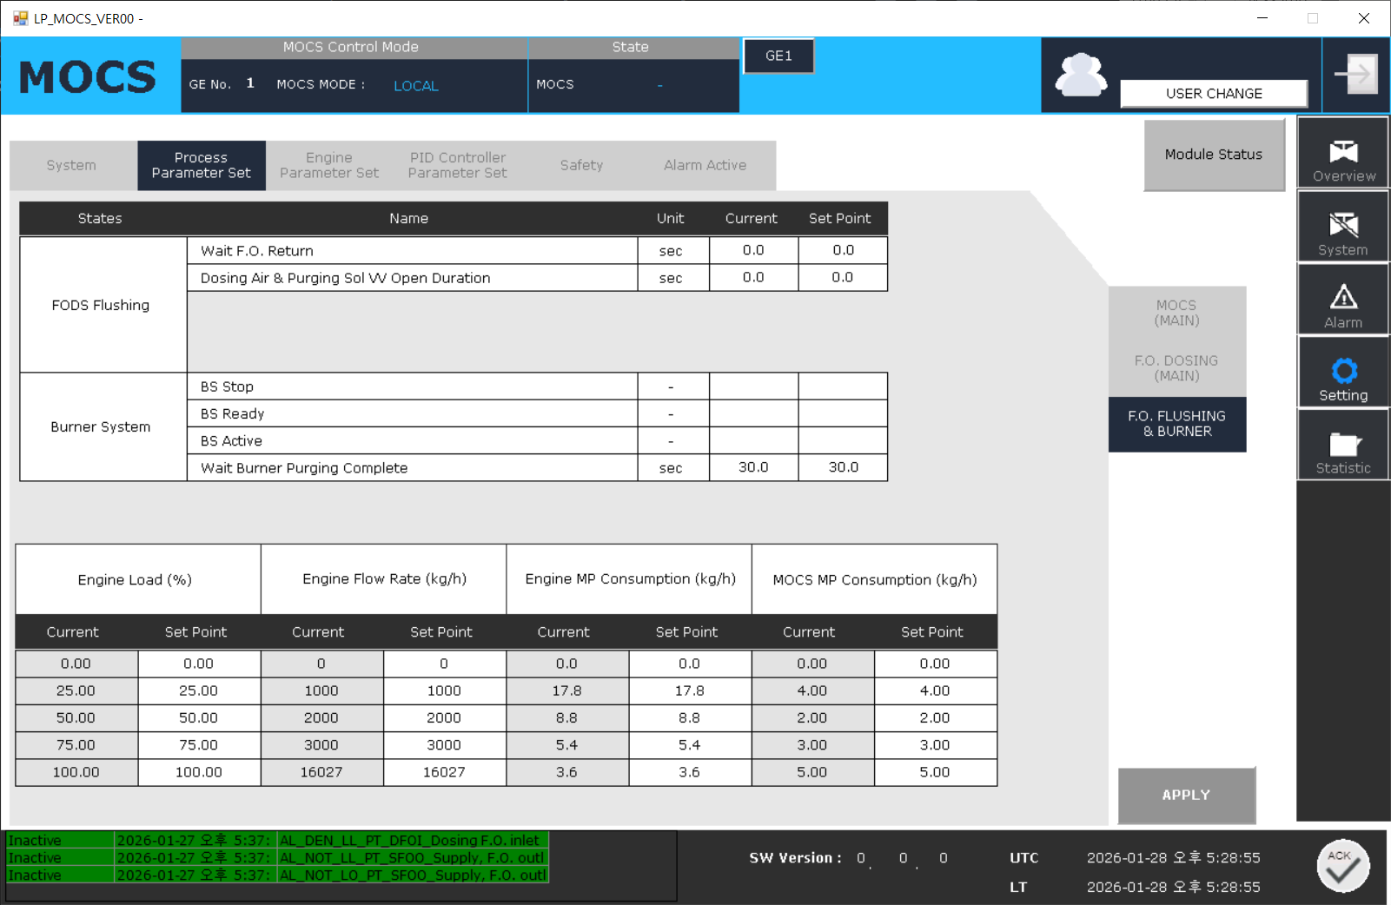
S-trap Lifetime 계산 기능 추가
Table 추가 그 외 상수들을 Parameter로 관리하기 위해서는 데이터 구조 변경이 필요하기 때문에 필요하다면 양산에 반영

Slide 7
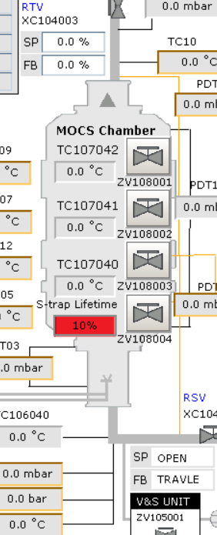

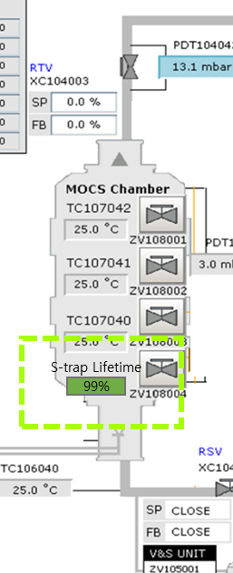
S-trap은 메인 화면에서 항상 표시
퍼센티지 표시는 1% 단위로, 소수점 첫번째 자리에서 반올림
나머지 시간은 별도의 페이지로
1-1. S-trap Life Time Gauge
(메인 화면)
50~100 % : 초록색
20~50 %: 주황색
0~20%: 빨간색
S-trap Lifetime
S-trap Lifetime
99%
5%
S-trap Lifetime
S-trap Lifetime
30%
0%

Slide 8
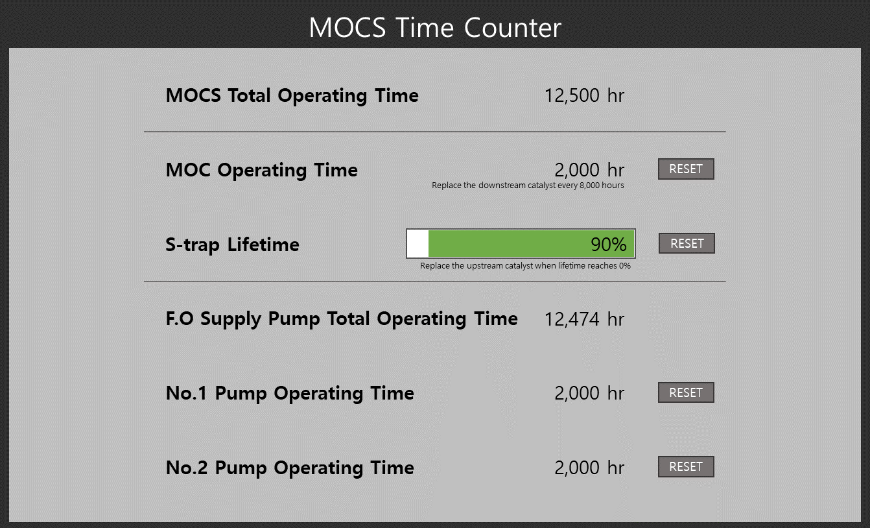
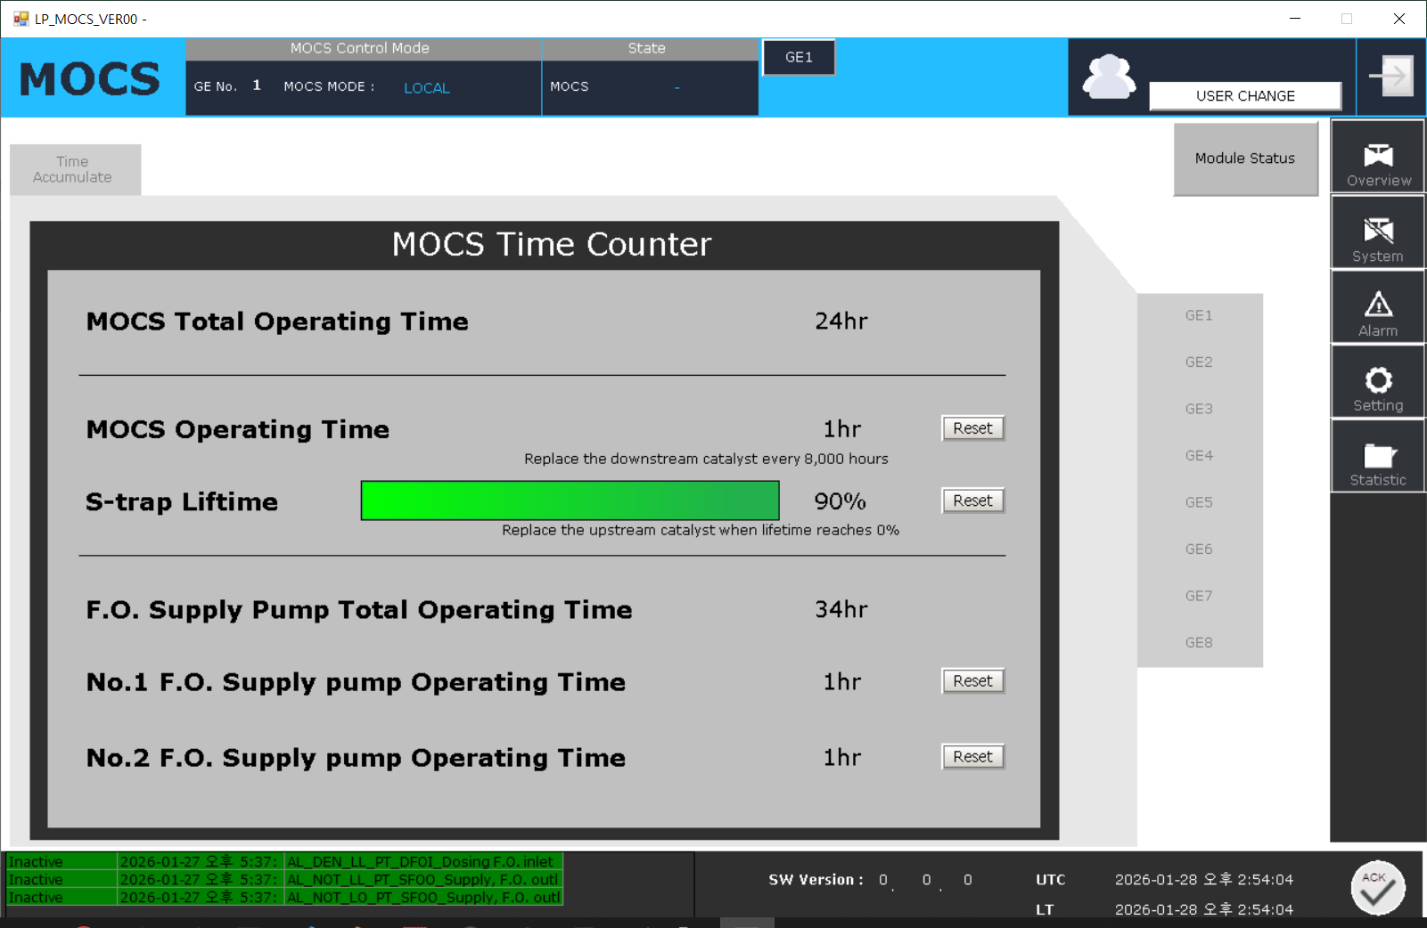
S-trap은 메인 화면에서 항상 표시
퍼센티지 표시는 1% 단위로, 소수점 첫번째 자리에서 반올림
나머지 시간은 별도의 페이지로
1-1. S-trap Life Time Gauge
50~100 % : 초록색
20~50 %: 주황색
0~20%: 빨간색

Slide 9
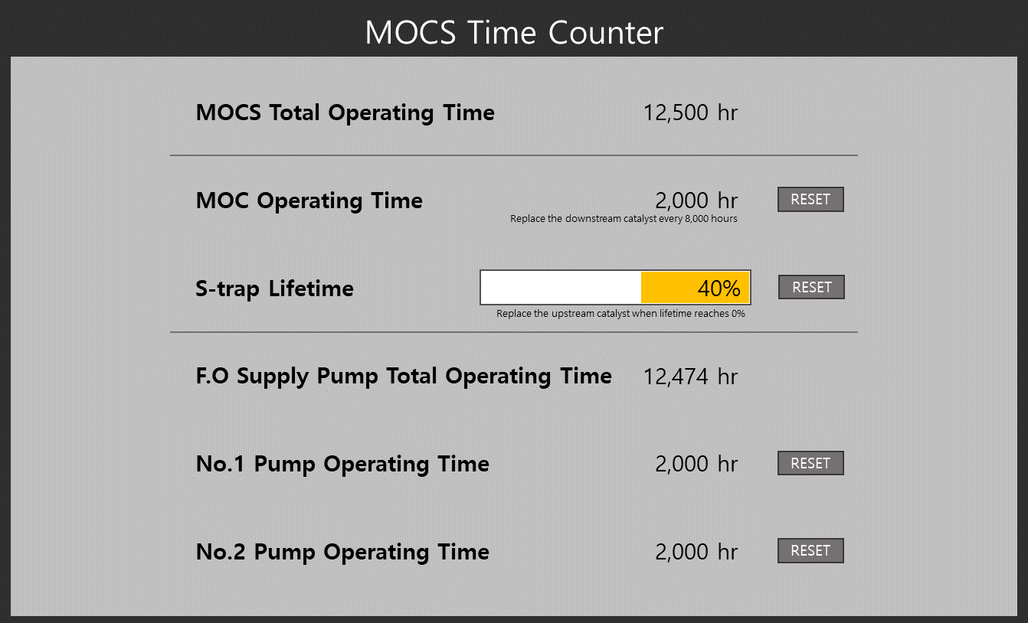
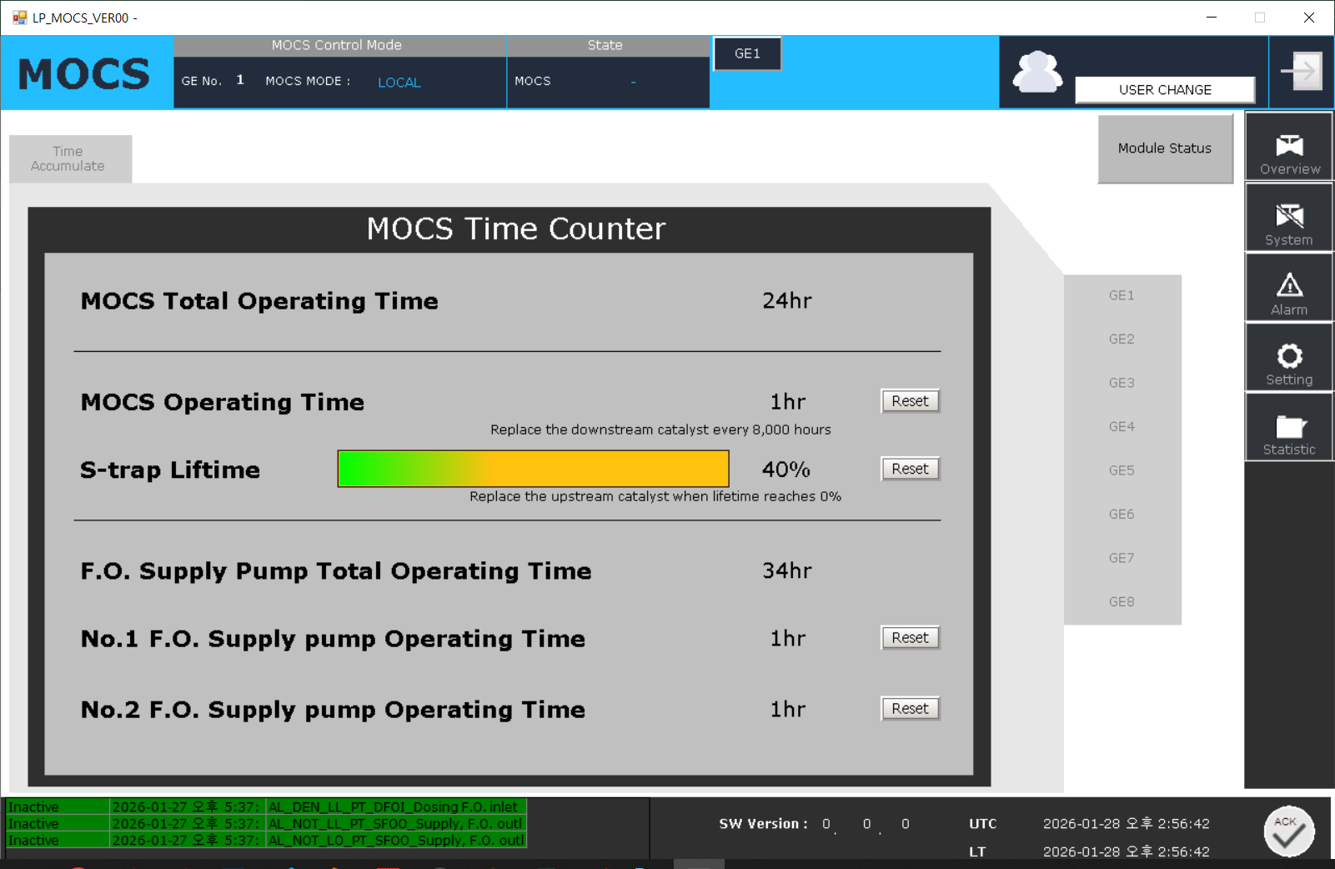
S-trap은 메인 화면에서 항상 표시
퍼센티지 표시는 1% 단위로, 소수점 첫번째 자리에서 반올림
나머지 시간은 별도의 페이지로
1-1. S-trap Life Time Gauge
50~100 % : 초록색
20~50 %: 주황색
0~20%: 빨간색

Slide 10

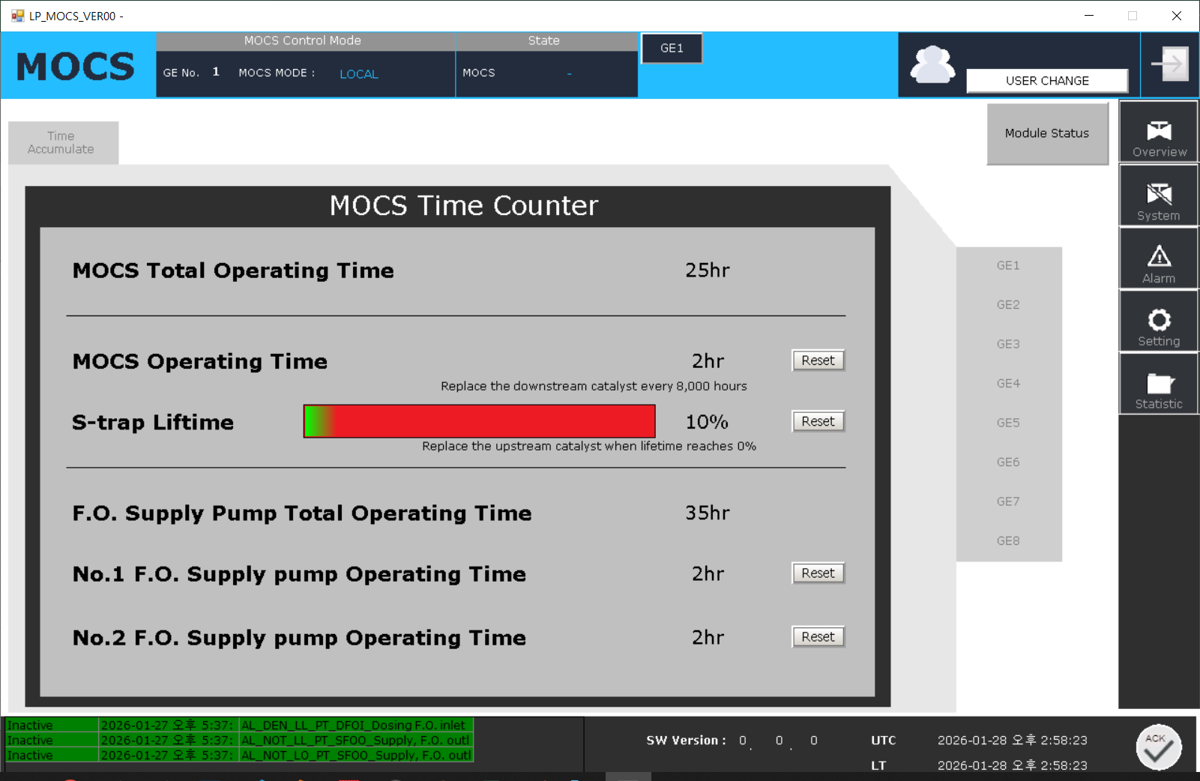
S-trap은 메인 화면에서 항상 표시
퍼센티지 표시는 1% 단위로, 소수점 첫번째 자리에서 반올림
나머지 시간은 별도의 페이지로
1-1. S-trap Life Time Gauge
50~100 % : 초록색
20~50 %: 주황색
0~20%: 빨간색

Slide 11
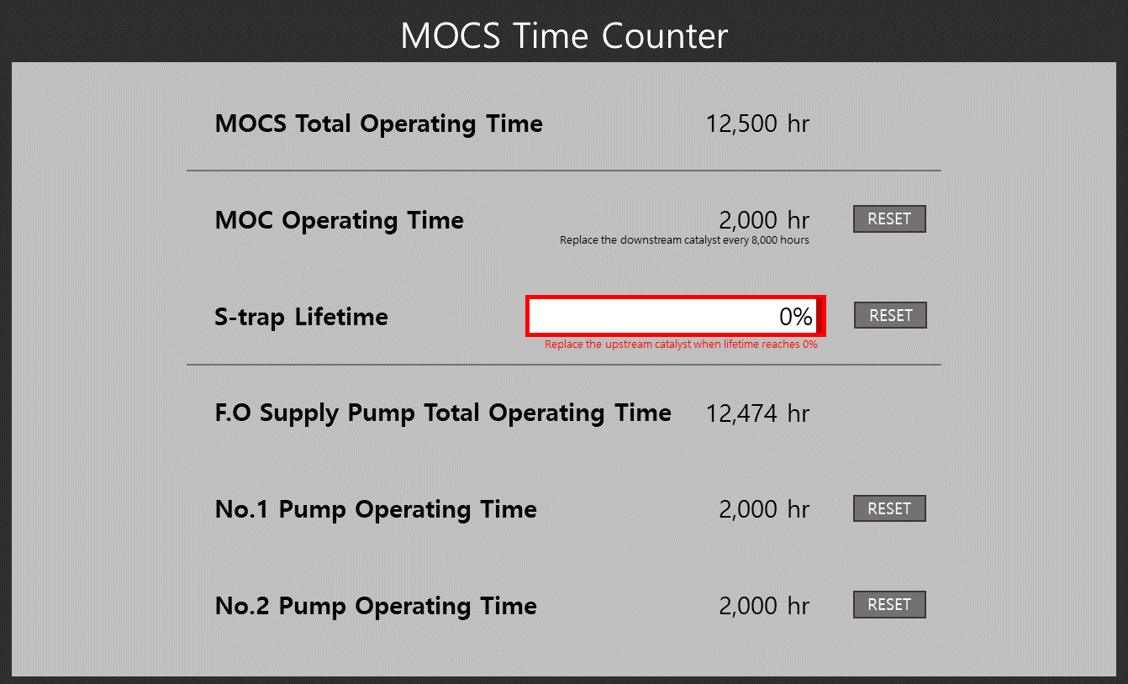
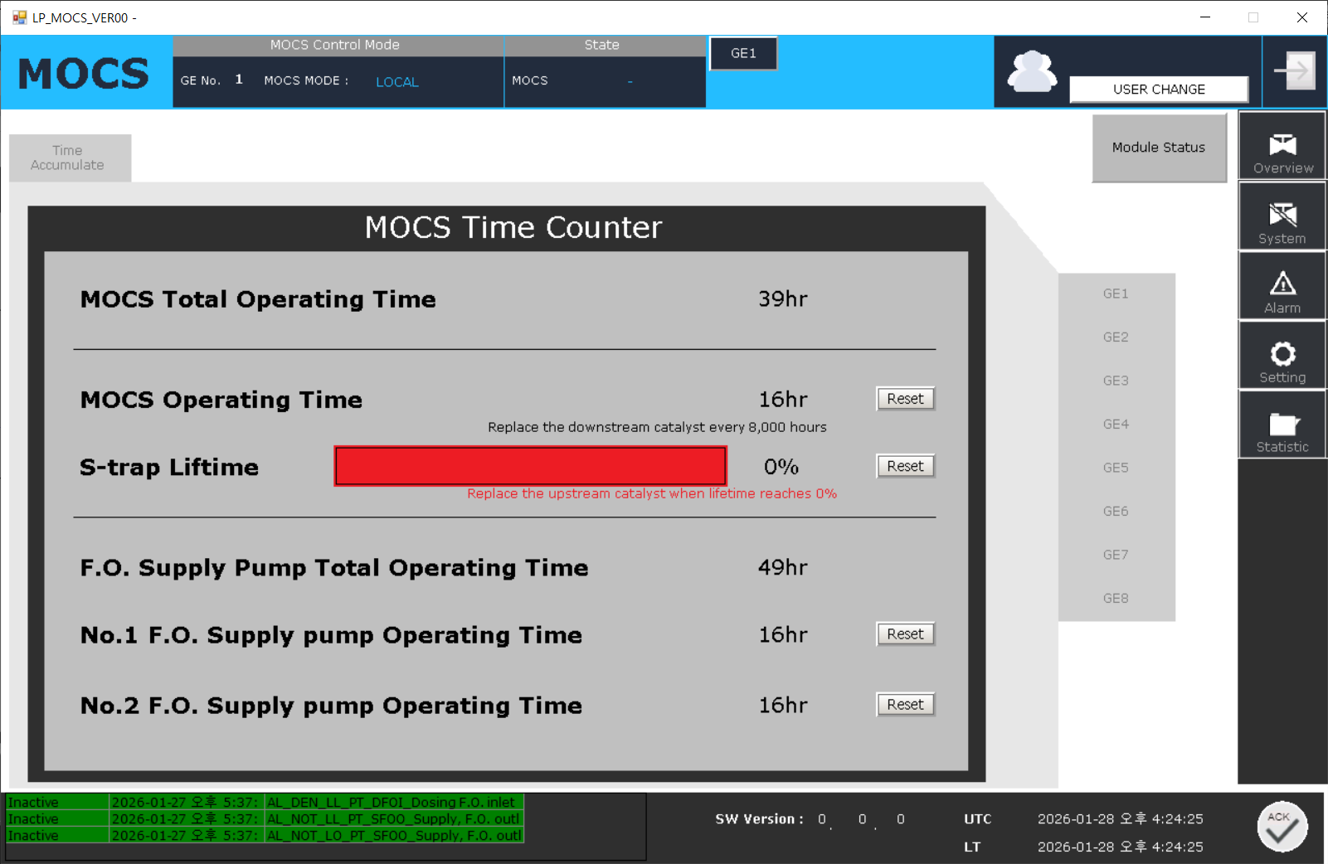
S-trap은 메인 화면에서 항상 표시
퍼센티지 표시는 1% 단위로, 소수점 첫번째 자리에서 반올림
나머지 시간은 별도의 페이지로
1-1. S-trap Life Time Gauge
50~100 % : 초록색
20~50 %: 주황색
0~20%: 빨간색
0%에서 사용 시
게이지 상자 및 교체 문구
빨간색으로 점멸

Slide 12
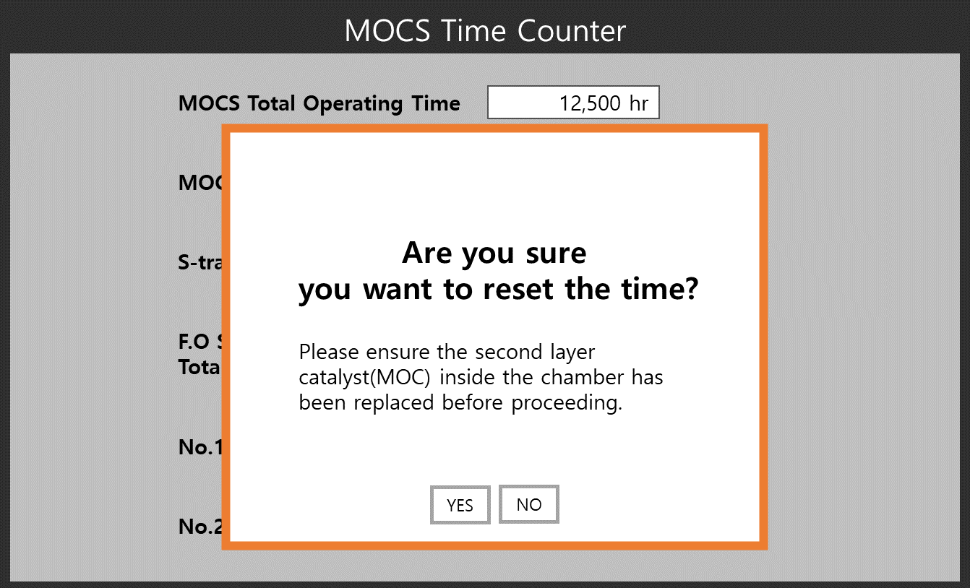
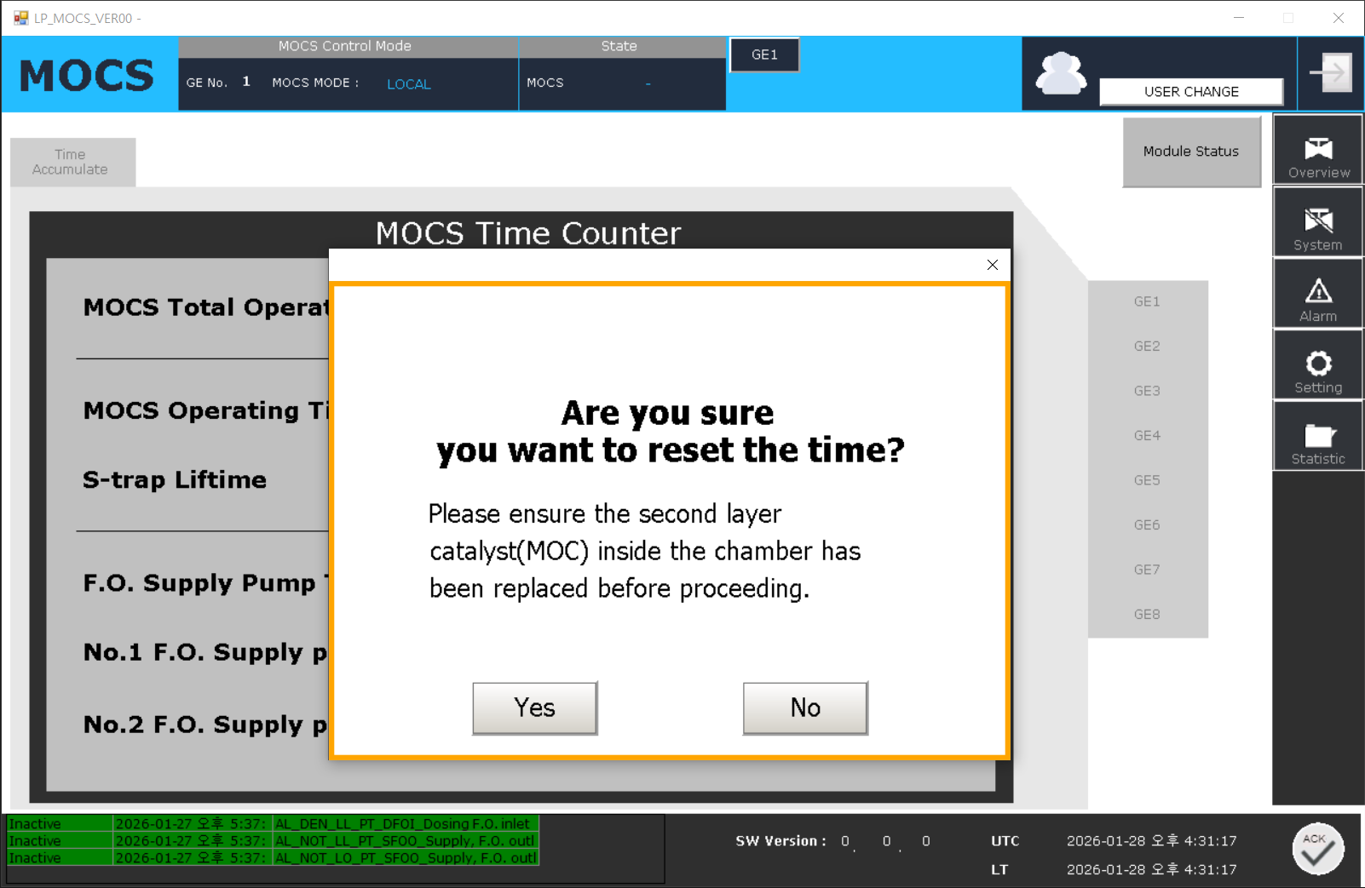
S-trap은 메인 화면에서 항상 표시
퍼센티지 표시는 1% 단위로, 소수점 첫번째 자리에서 반올림
나머지 시간은 별도의 페이지로
2-1. MOC, S-trap Reset
MOC RESET 버튼 클릭 시, 팝업창
S-trap RESET 버튼 클릭 시, 문구
Are you sure
you want to reset the gauge?
Please ensure the first layer catalyst(S-trap) inside the chamber has been replaced before proceeding.
Pump RESET 버튼 클릭 시, 문구
Are you sure
you want to reset the time?
Please ensure the No.1/2 Pump inside the F.O Supply pump has been replaced before proceeding.

Slide 13
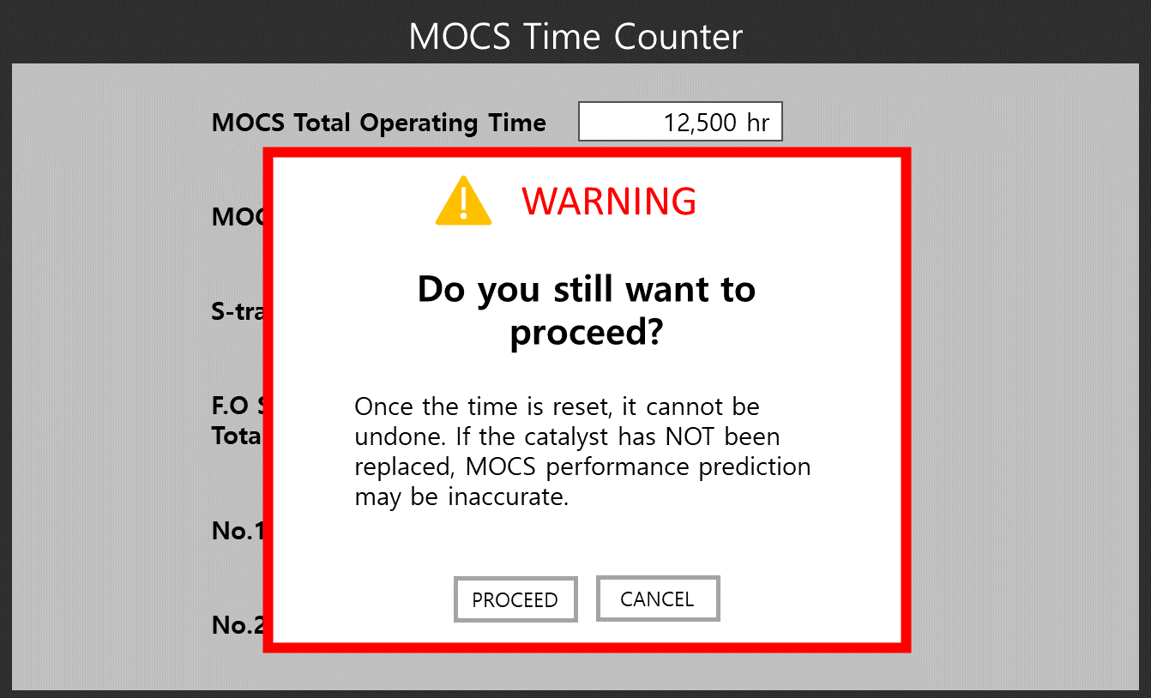
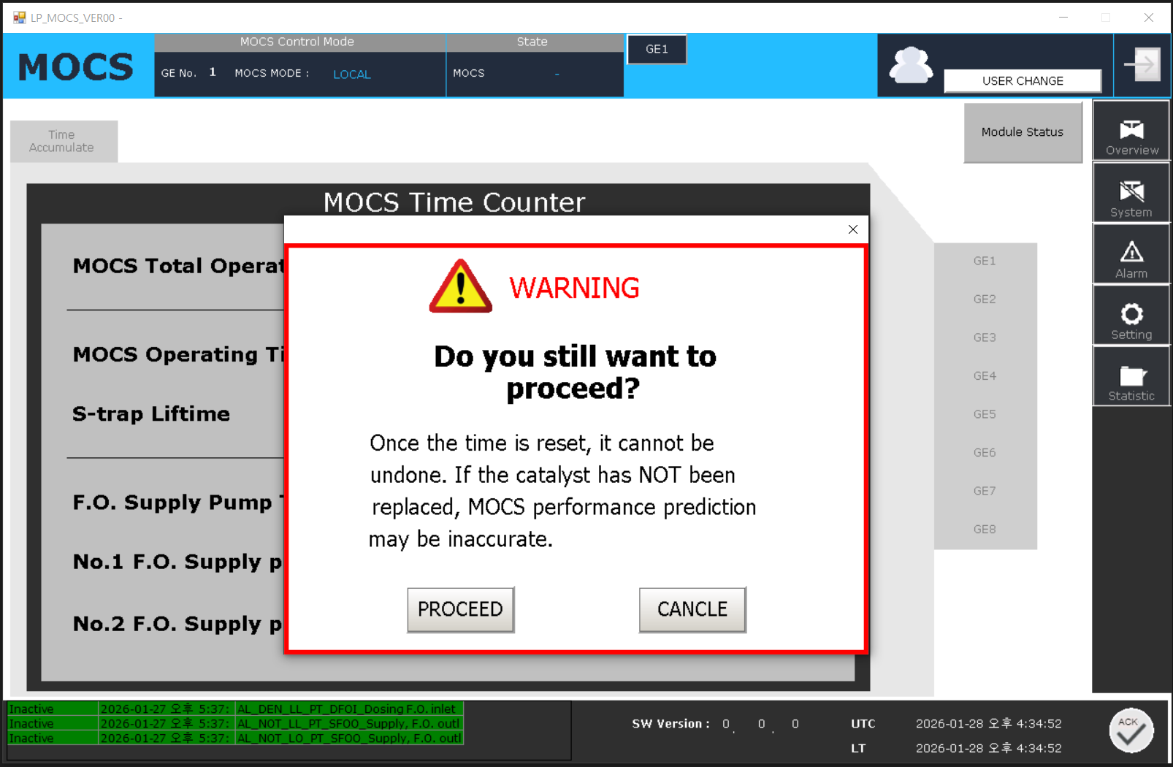
S-trap은 메인 화면에서 항상 표시
퍼센티지 표시는 1% 단위로, 소수점 첫번째 자리에서 반올림
나머지 시간은 별도의 페이지로
2-1. MOC, S-trap Reset
MOC RESET>YES 버튼 클릭 시, 팝업창
S-trap RESET>YES 버튼 클릭 시, 문구
Do you still want to
proceed?
Once the gauge is reset, it cannot be undone. If the catalyst has NOT been replaced, MOCS performance prediction may be inaccurate.
Pump RESET>YES 버튼 클릭 시, 문구
Do you still want to
proceed?
Once the time is reset, it cannot be undone. If the pump has NOT been replaced, MOCS performance prediction may be inaccurate.

